Slide 1


Posiedzenie Krajowego Zespołu ds. Zderzeń Statków Powietrznych
ze Zwierzętami (WLD)
16.12.2024

Slide 2


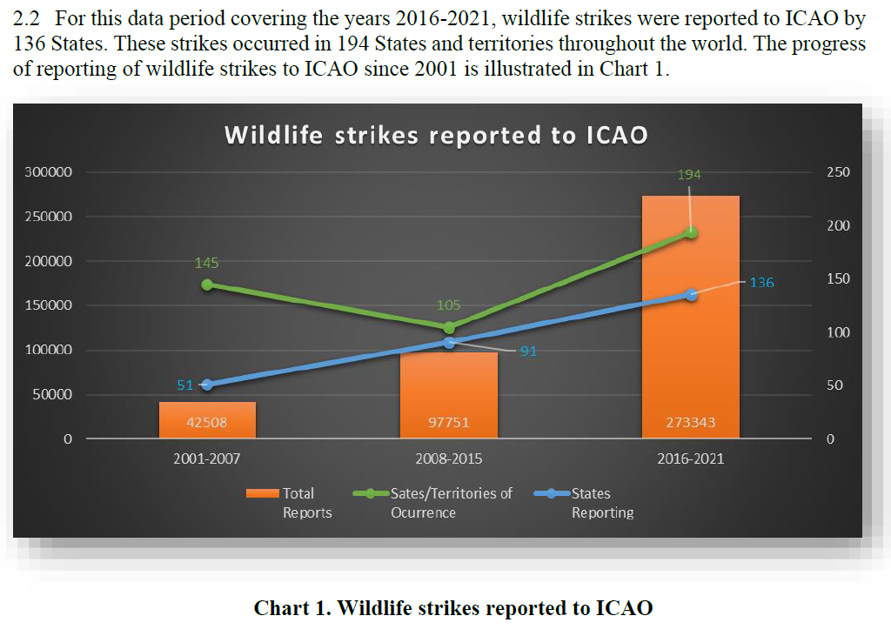


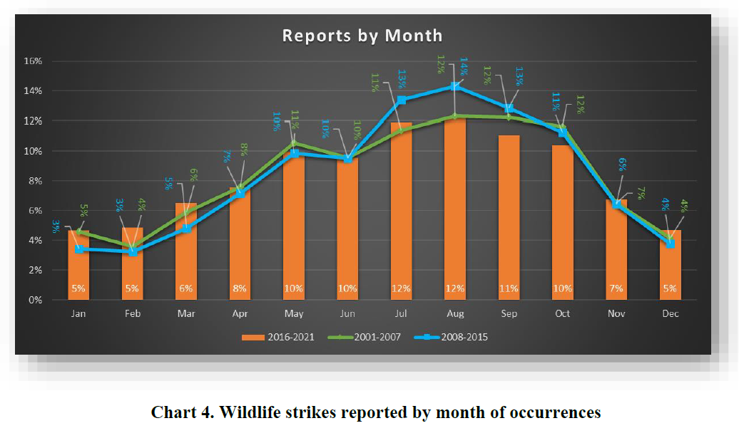
Posiedzenie Krajowego Zespołu ds. Zderzeń Statków Powietrznych ze Zwierzętami
Aktualizacja informacji
nt. aktywności międzynarodowych
Tytuł prezentacji - Avenir 20
NAGŁÓWEK SEKCJI - Avenir 26
Urząd Lotnictwa Cywilnego - Avenir 20
Działania podejmowane przez ICAO
https://www.icao.int/Aerodromes/ibis/
16.12.2024
1.01.2023
01
02
03
04
URZĄD LOTNICTWA CYWILNEGO
URZĄD LOTNICTWA CYWILNEGO
07
2

Slide 3
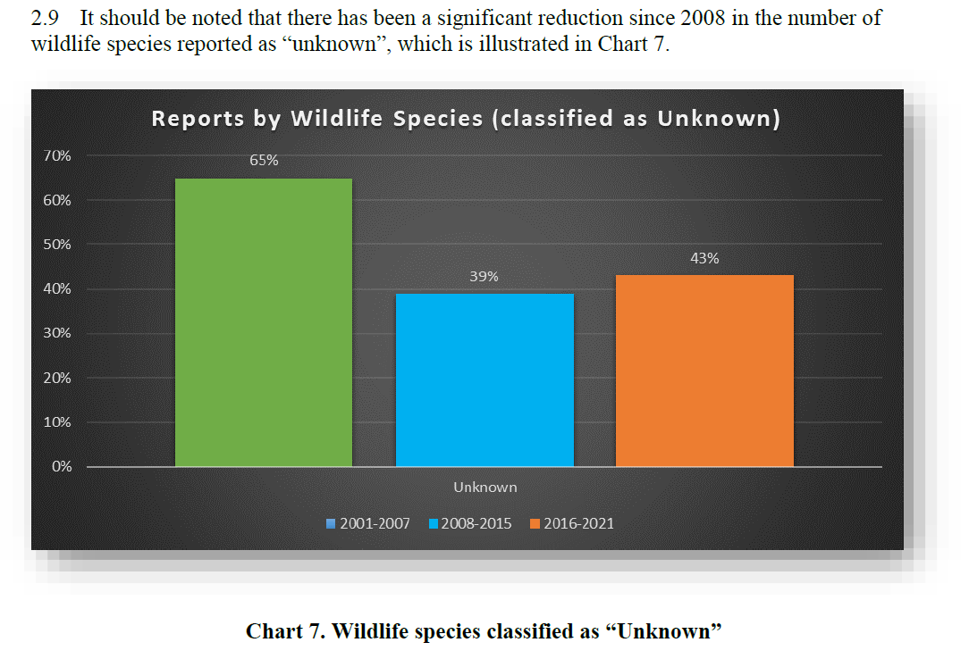
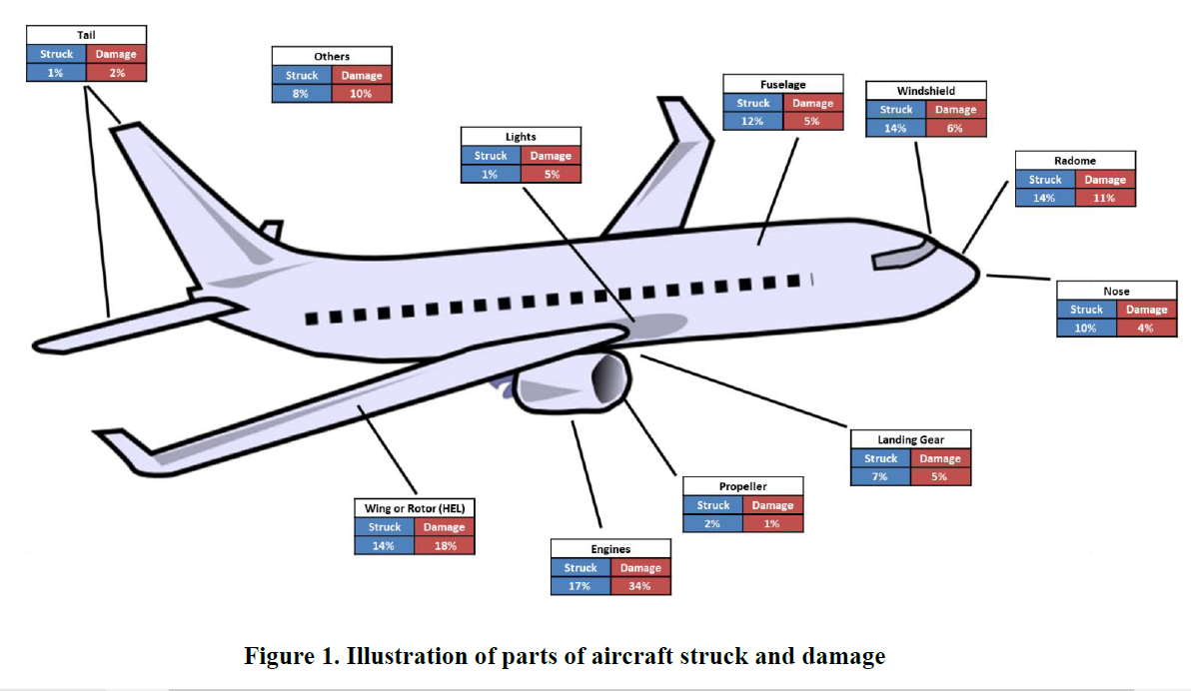
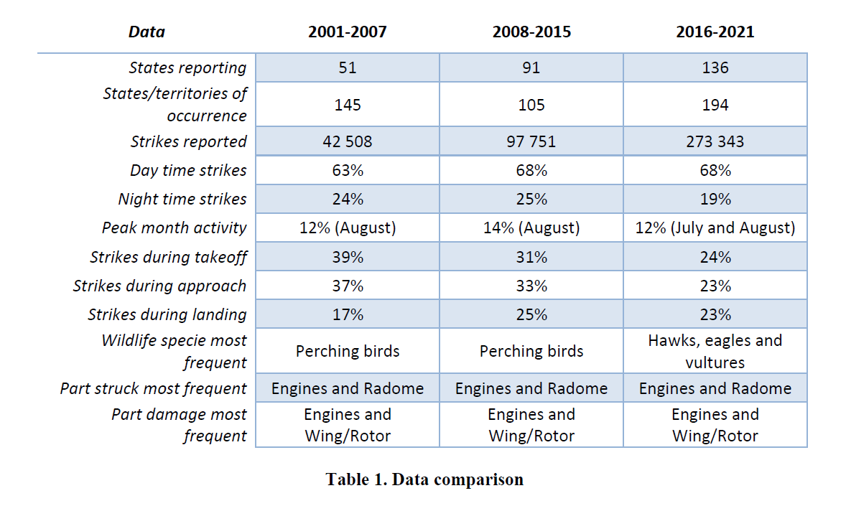
Posiedzenie Krajowego Zespołu ds. Zderzeń Statków Powietrznych ze Zwierzętami
ICAO up-date information
Tytuł prezentacji - Avenir 20
NAGŁÓWEK SEKCJI - Avenir 26
Urząd Lotnictwa Cywilnego - Avenir 20
Działania podejmowane przez ICAO
https://www.icao.int/Aerodromes/ibis/
16.12.2024
1.01.2023
01
02
03
04
URZĄD LOTNICTWA CYWILNEGO
URZĄD LOTNICTWA CYWILNEGO
07
3

Slide 4
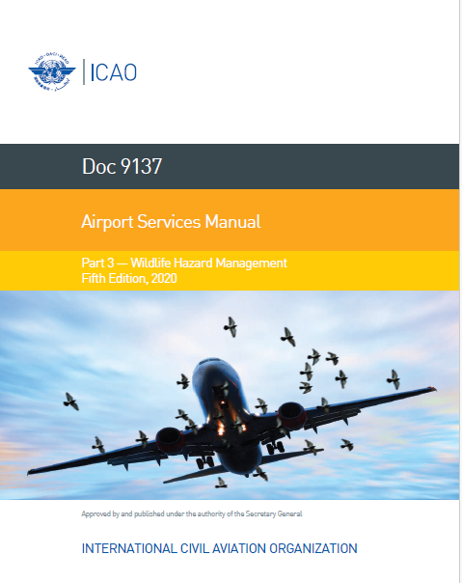

Posiedzenie Krajowego Zespołu ds. Zderzeń Statków Powietrznych ze Zwierzętami
ICAO up-date information
Tytuł prezentacji - Avenir 20
NAGŁÓWEK SEKCJI - Avenir 26
Urząd Lotnictwa Cywilnego - Avenir 20
Działania podejmowane przez ICAO
https://www.icao.int/Aerodromes/ibis/
16.12.2024
1.01.2023
01
02
03
04
URZĄD LOTNICTWA CYWILNEGO
URZĄD LOTNICTWA CYWILNEGO
07
4

Slide 5

Posiedzenie Krajowego Zespołu ds. Zderzeń Statków Powietrznych ze Zwierzętami
WBA up-date information
Tytuł prezentacji - Avenir 20
NAGŁÓWEK SEKCJI - Avenir 26
Urząd Lotnictwa Cywilnego - Avenir 20
Działania podejmowane przez WBA
https://www.worldbirdstrike.com/
Regularne konferencje co dwa lata
(kolejne 2026)
Plany na spotkanie WBA Europe
2025 – do potwierdzenia.
16.12.2024
1.01.2023
01
02
03
04
URZĄD LOTNICTWA CYWILNEGO
URZĄD LOTNICTWA CYWILNEGO
07
10

Slide 6


Posiedzenie Krajowego Zespołu ds. Zderzeń Statków Powietrznych ze Zwierzętami
Up-date information (UE)
Tytuł prezentacji - Avenir 20
NAGŁÓWEK SEKCJI - Avenir 26
Urząd Lotnictwa Cywilnego - Avenir 20
Projekt IMPEL
Bird Directive at Airports - Impel
16.12.2024
1.01.2023
01
02
03
04
URZĄD LOTNICTWA CYWILNEGO
URZĄD LOTNICTWA CYWILNEGO
07
6

Slide 7

DZIĘKUJĘ ZA UWAGĘ
Beata Grabowska
Naczelnik Wydziału
Wydział Analiz i Standardów Lotniskowych
Departament Lotnisk
tel. +48(22) 520 74 89
tel. kom.: +48 694409517
e-mail bgrabowska@ulc.gov.pl
16.12.2024
URZĄD LOTNICTWA CYWILNEGO
7

